Slide 1
数组习题讲解

Slide 2
题目列表
洛谷数组题单
  冰雹猜想 模拟，未给定数据量如何估算
  显示屏 字符数组，多维数组使用
  爱与愁的心痛 前缀和
  插火把 数组实现dx,dy技术

Slide 3
冰雹猜想
给出一个正整数 n(n≤100)，然后对这个数字一直进行下面的操作：如果这个数字是奇数，那么将其乘 3 再加 1，否则除以 2。经过若干次循环后，最终都会回到 1。经过验证很大的数字（7×10¹¹）都可以按照这样的方式比变成 1，所以被称为“冰雹猜想”。例如当 n 是 20，变化的过程是 [20, 10, 5, 16, 8, 4, 2, 1]。
根据给定的数字，验证这个猜想，并从最后的 1 开始，倒序输出整个变化序列。
输入
20
输出
1 2 4 8 16 5 10 20

Slide 4
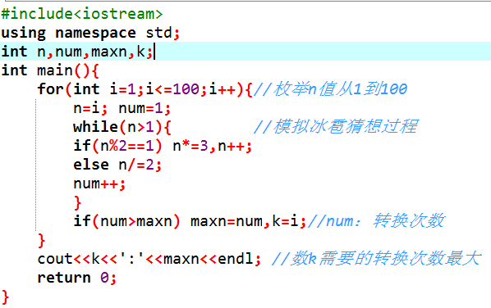

分析
如果是从n变化到1的数顺序输出，那么直接模拟就好。题目要求倒序输出，需要用数组将过程中求得的数值存储下来。
数组应该设多大？题目只给了n的范围，并未提及n最多变化多少次才能达到1，所以需要自己写程序估算数组的大小。
得到k为97时
转换过程中需要的数据量最大，为119

Slide 5
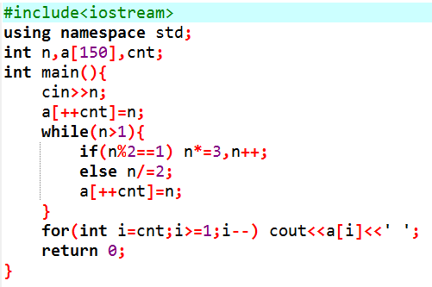
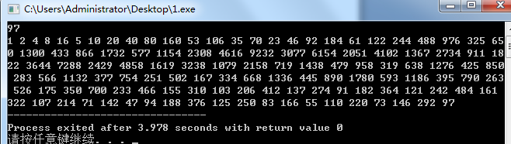
分析
得知了数组大小下限后，直接对数值变换过程进行模拟：
事实上，我们因为n<=100值较小，少了数值可能达到最大范围的估计，这个影响数组的数值类型。从运行结果也可以看出，值最大不会过万，可以用int存储。

Slide 6
显示屏
液晶屏上，每个阿拉伯数字都是可以显示成 3×5 的点阵的（其中 X 表示亮点，. 表示暗点）。现在给出数字位数（不超过 100）和一串数字，要求输出这些数字在显示屏上的效果。数字的显示方式如同样例输出，注意每个数字之间都有一列间隔。
输入
10
0123456789
输出
XXX . . .X .XXX .XXX .X .X .XXX .XXX.XXX .XXX .XXX
X .X . . .X . . . X . . . X .X .X .X . . .X . . . . . X .X . X .X .X
X .X . . .X .XXX .XXX .XXX .XXX .XXX. . . X .X XX.XXX
X .X . . .X .X . . . . . X . . .X . . .X .X .X . . . X .X . X . . .X
XXX . . .X .XXX .XXX . . .X .XXX .XXX . . . X .XXX .XXX

Slide 7
分析
输出时，按行输出，故应先将每个数字字符的输出模式存在字符数组中，依次输出各数字对应的字符数组当前行。
每个字符数组为二维，为了对各数字字符的操作能统一进行处理，将各数字字符数字做成三维：
第一维：标识哪个数字字符
第二维：标识当前数字字符的行
第三维：标识当前数字字符的列
初始化：各数字字符输出模式中’X’字符较多，’.’字符较少，可以考虑先全部置为’X’,再将’.’相应位置的’X’置为’.’

Slide 8
#include<iostream>
using namespace std;
char num[10][5][3];
int n;
char shu[102];
int main(){
for(int k=0;k<10;k++)
for(int i=0;i<5;i++)
for(int j=0;j<3;j++)
num[k][i][j]='X';
num[0][1][1]=num[0][2][1]=num[0][3][1]='.'; //数字0
for(int i=0;i<5;i++)
num[1][i][0]=num[1][i][1]='.'; //数字1
num[2][1][0]=num[2][1][1]=num[2][3][1]=num[2][3][2]='.'; //数字2
num[3][1][0]=num[3][1][1]=num[3][3][0]=num[3][3][1]='.'; //数字3
num[4][0][1]=num[4][1][1]=num[4][3][0]=num[4][3][1]=num[4][4][0]=num[4][4][1]='.'; //数字4
num[5][1][1]=num[5][1][2]=num[5][3][0]=num[5][3][1]='.'; //数字5
num[6][1][1]=num[6][1][2]=num[6][3][1]='.'; //数字6
for(int i=1;i<5;i++)
for(int j=0;j<2;j++)
num[7][i][j]='.'; //数字7
num[8][1][1]=num[8][3][1]='.'; //数字8
num[9][1][1]=num[9][3][0]=num[9][3][1]='.'; //数字9
cin>>n;
for(int i=0;i<n;i++) cin>>shu[i];
// for(int i=0;i<n;i++) cout<<shu[i];cout<<endl;
for(int i=0;i<5;i++)
{
for(int k=0;k<n;k++){
for(int j=0;j<3;j++) cout<<num[shu[k]-'0'][i][j];
if(k<n-1) cout<<'.';
}
cout<<endl;
}
return 0;
}

Slide 9
爱与愁的心痛
最近有 n 个不爽的事，每句话都有一个正整数刺痛值（心理承受力极差）。爱与愁大神想知道连续 m 个刺痛值的和的最小值是多少，但是由于业务繁忙，爱与愁大神只好请你编个程序告诉他。
第一行有两个用空格隔开的整数，分别代表 n 和 m。
第 2 到第 (n+1) 行，每行一个整数，第 (i+1) 行的整数a_{i}代表第 i 件事的刺痛值a_{i}。
输入 输出
8 3 6
1
4
7
3
1
2
4
3
对于 30%的数据，保证 n≤20。
对于 60%的数据，保证 n≤100。
对于 90%的数据，保证 n≤10³。
对于 100的数据，保证 0≤m≤n≤3×10³，1≤a_{i}≤100。

Slide 10
分析
考虑用枚举做：外层循环枚举每m个数起始点的取值从1到n-m+1，内层循环枚举这m个数，进行累加。估算时间复杂度：m<=n<=3*10³,双重循环时间复杂度为：O(m*n), 最坏情况下循环次数达10⁷，不会超时。累加和的最大不会超过100*3*10³，可以用int型存储。
#include<iostream>
using namespace std;
int n,m,summin=3e5;
int a[3003];
int main(){
cin>>n>>m;
for(int i=1;i<=n;i++) cin>>a[i];
for(int i=1;i+m-1<=n;i++){
int sum=0;
for(int j=i;j<=i+m-1;j++)
sum+=a[j];
if(sum<summin) summin=sum;
}
cout<<summin<<endl;
return 0;
}

Slide 11
分析
试想：如果n、m值达到10⁴，此时采用二层循环枚举的办法将超时，有没有更好的办法呢？我们发现，当i变为i+1时，累加和sum[i+1,i+m]比sum[i,i+m-1]多了一个a[i+m],少了一个a[i]。所以我们可以通过这两个计算就能实时更新当前i值下的sum值。
#include<iostream>
using namespace std;
int n,m,summin=3e5;
int a[3003],sum;
int main(){
cin>>n>>m;
for(int i=1;i<=n;i++) cin>>a[i];
for(int i=1;i<=m;i++) sum+=a[i];
summin=sum;
for(int i=2;i+m-1<=n;i++){
sum+=a[i+m-1];
sum-=a[i-1];
if(summin>sum) summin=sum;
}
cout<<summin<<endl;
return 0;
}

Slide 12
分析
如果m的大小会变化呢？还有一个好办法：采用前缀和技术，sum[i]记录a[1..i]的和，那么sum[i,i+m-1]可以通过sum[i+m-1]-sum[i-1]求得。
#include<iostream>
using namespace std;
int n,m,summin=3e5;
int a[3003],sum[3003];
int main(){
cin>>n>>m;
for(int i=1;i<=n;i++) {
cin>>a[i];
sum[i]=sum[i-1]+a[i];
}
for(int i=m;i<=n;i++){
int s=sum[i]-sum[i-m];
if(s<summin) summin=s;
}
cout<<summin<<endl;
return 0;
}

Slide 13
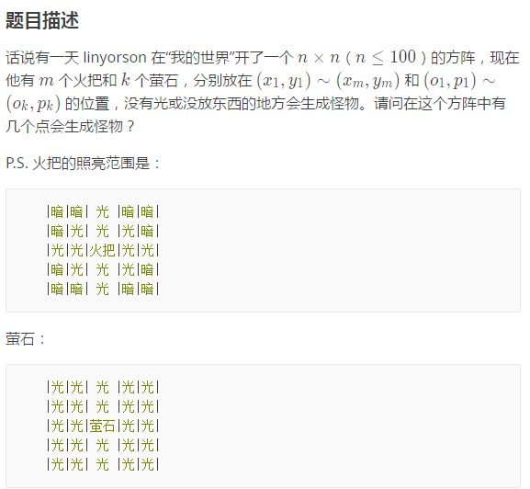
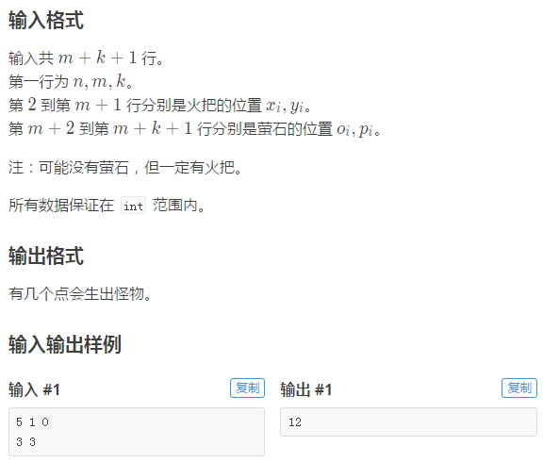
插火把

Slide 14
分析
我们可以对我的世界方阵用数组表示，数组的每个空间存储当前位置的暗/光状态。有萤石的位置x,y，我们可以对x-2 ~ x+2, y-2 ~ y+2进行二重循环设置每个点为光状态，而火把怎么可以方便地进行光状态设置呢？
这里，我们可以把每个光点与火把的坐标差值计算出来，并初始化在一个二维数组中，通过对数组遍历与火把坐标相加，得出每个点的坐标值。
for(int i=1;i<=k;i++) {
int o,p;cin>>o>>p;
for(int dx=-2;dx<=2;dx++)
for(int dy=-2;dy<=2;dy++){
int x=o+dx,y=p+dy;
if(x>=1&&x<=n&&y>=1&&y<=n)a[x][y]=0;
}
}
for(int i=1;i<=m;i++) {
int x,y;
cin>>x>>y;
for(int i=0;i<13;i++){
int x1=x+huo[i][0],
y1=y+huo[i][1];
if(x1>=1&&x1<=n&&y1>=1&&y1<=n)
a[x1][y1]=0;
}
}
int huo[13][2]={
{-2,0},
{-1,-1},{-1,0},{-1,1},
{0,-2},{ 0,-1},{ 0,0},{ 0,1},{0,2},
{ 1,-1},{ 1,0},{ 1,1},
{ 2,0}
};

